Slide 1


Apache SpamAssassin: The Powerful #1 Open-Source Spam Filter
Προγραμματισμός Συστημάτων ΕΠΛ371
Πανεπιστήμιο Κύπρου 2011
Μάριος Μιχαήλ
Γιώργος Ινιάτης
Έλση Πραιτωρίτη
http://www.telefonica.net/web2/woto/spamassassin/

Slide 2

Spam email μπορεί να είναι...
Ένας «δούρειος ίππος» (trojan)!
Ένας ιός (virus)!
Μια ανεπιθύμητη και ενοχλητική διαφήμιση!
http://www.wired.com/gamelife/2007/03/outdrink_the_fr/
Notes:
-Παράδειγμα με ιστοσελίδα: μπορεί κάποιος να εισάγει με κάποιο τρόπο κάποιο πρόγραμμα στην σελίδα, που δέν φαίνεται και να κλέβει τα στοιχεία των επισκεπτών της σελίδας.
-Παράδειγμα με online account και πώς μπορεί ένας λογαριασμός να χρησιμοποιηθεί για την μεταφορά χρημάτων απο άλλους λογαριασμούς σε αυτό των spammers!

Slide 3

Τι είναι οι “spammers”
Spammer, είναι όποιοσδήποτε πλημμυρίζει τα ηλεκτρονικά ταχυδρομεία άλλων ατόμων με ανεπιθύμητη και ενοχλητική (ίσως και επικίνδυνη) αλληλογραφία, δηλαδή με spam emails!
Notes:
Spammer μπορεί να είναι και μιά εταιρεία, η οποία θέλει να διαφημίσει τα προιόντα της διαδικτυακά, μέσω e-mail! Γιατί να θελει να το κάμει αυτό; Εν όπως οι διαφημίσεις στην τηλεόραση (Συσχετισμός εάν χρειάζεται!).
Οποιοσδήποτε χρησιμοποιά το ίντερνετ μπορεί να γίνει εύκολα spammer χωρίς να το καταλάβει! Πώς γίνεται αυτό; Απλό! Αν για παράδειγμα πέσει κάποιος θύμα των spammers, μπορούν να χρησιμοποιήσουν το account του για να κάνουν την δουλειά τους, με κίνδυνο να χαρακτηριστεί ώς εγκληματίας κάποιος που είναι spammer χωρίς να το ξέρει (ή να έχει κάνει κάτι κακό)...
-Παράδειγμα με Καλυψώ
Αν υπάρχει διαθέσιμος χρόνος:
Από που βρίσκουν τα e-mail accounts οι spammers? Από forums, ιστοσελίδες κ.τ.λ

Slide 4

so………
are you a spammer?????????
You better check out!!!!

Slide 5
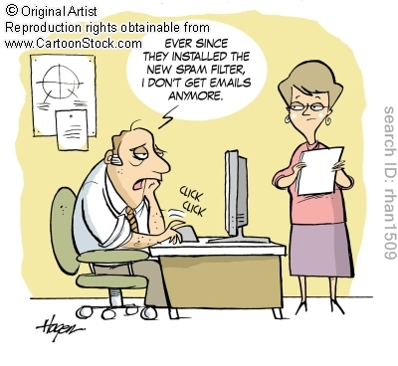
Spam filters
Είναι τα φίλτρα που χρησιμοποιούνται ώστε να αποφασιστεί κατά πόσο ένα email είναι spam. Χωρίζονται σε δύο βασικές κατηγορίες:
Server filters
Client filters
Notes:
Να αναφερθούν παραδείγματα και να εξηγηθούν ξεχωριστά τα server filters και τα client filters!
Να εξηγηθεί λίγο το filtering. Body, header (subject, sender), traffic analysis (αν είναι ψηλό το rate των μηνυμάτων από τον ίδιο sender-IP διεύθυνση)

Slide 6
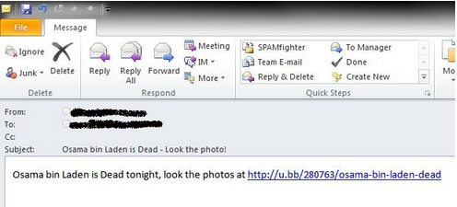
Οι spammers εκμεταλλεύονται το ενδιαφέρον και την περιέργειά μας για πρόσφατα μεγάλα-σπουδαία γεγονότα!!!
http://blog.spamfighter.com/anti-spam-2/beware-osama-bin-laden-spam.html
Notes:
Παράδειγμα με τον θάνατο του Οσάμα Μπίν Λάντεν. Η σελίδα οδηγεί σε διαφημίσεις περί viagra και άλλα προιόντα

Slide 7
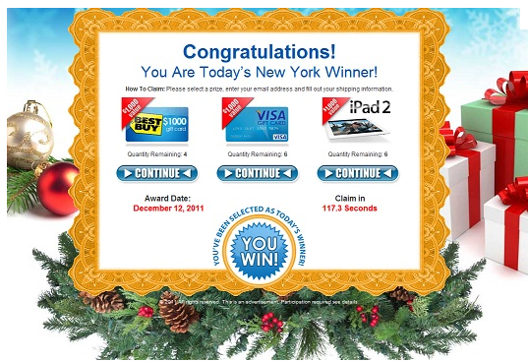
Οι spammers εκμεταλλεύονται τις ανάγκες μας(βιολογικές ανάγκες, χρήμα κλπ)

Slide 8

Γιατί είναι τόσο δύσκολο να «πιαστεί» ένας spammer ;
Οι spammers έχουν μάθει να «ξεγελούν» πολλά anti-spamming προγράμματα!
Έχουν μάθει να παραμένουν ανώνυμοι!
Οι «προσεκτικοί» και «έξυπνοι» spammers χρησιμοποιούν proxy servers!
Notes:
Στο δεύτερο σημείο: να μήν φαίνεται η πραγματική τους ηλεκτρονική διεύθυνση, μέσω κάποιων τεχνικών (one time address ή και άλλοι τρόποι)!
Στο τρίτο σημείο: ο proxy-server, επιτρέπει την ανωνυμία σε κάποιον ο οποίος διαβάζει από μια ιστοσελίδα ή στέλνει e-mail. Οπόταν, αν κάποιος spammer χρησιμοποιά proxy server, μπορούμε μόνο να μάθουμε το ip του συγκεκριμένου proxy server και όχι του spammer! Συγκεκριμένα, είναι σχεδόν ΑΔΥΝΑΤΟ να πιαστεί ένας spammer ο οποίος χρησιμοποιά proxy server για να κάνει την δουλειά του!

Slide 9
Τρόποι Αποφυγής του spam
Χρησιμοποίηση Anti-Spamming προγραμμάτων
Δεν ανοίγουμε ιστοσελίδες οι οποίες είναι μέρος ενός email από κάποιο πρόσωπο, εκτός και αν είμαστε απόλυτα βέβαιοι για το περιεχόμενό τους
Δεν δίνουμε τα προσωπικά μας στοιχεία όπουδήποτε, εκτός και αν είμαστε απολύτως βέβαιοι ότι κάτι τέτοιο δέν θα είναι επιβλαβές
Χρήση καλού anti-virus
Δεν τρέχουμε προγράμματα που είναι attached σε emails από κάποιο άγνωστο
Αποφυγεύγουμε να έχουμε το όνομα του e-mail account μας σε κάποια σελίδα στο διαδίκτυο αν δέν υπάρχει ιδιαίτερος λόγος
Χρησιμοποίηση αξιόπιστων web browsers
Δεν αποφεύγουμε τα διάφορα updates. Κάθε update, έχει ώς αποτέλεσμα το σύστημα να γίνει πιο ασφαλές και αξιόπιστο.
Notes:
Αν όμως είσαι ήδη spammer? Πρέπει να λάβεις άμεση δράση! Άν η ιστοσελίδα σου έχει προσβληθεί, τότε πρέπει να αντικαταστήσεις όλα τα αρχεία με νέα αρχεία.
Καλό είναι επίσης και η εγκατάσταση ενός καλού και αξιόπιστου anti-virus λογισμικού

Slide 10
Τι είναι το SpamAssassin
Το SpamAssassin είναι ένα φίλτρο ηλεκτρονικού ταχυδρομείου για να εντοπίσετε το spam. Είναι ένα έξυπνο φίλτρο ηλεκτρονικού ταχυδρομείου το οποίο χρησιμοποιεί ένα ευρύ φάσμα των δοκιμών για τον εντοπισμό ανεπιθύμητα μηνύματα ηλεκτρονικού ταχυδρομείου , πιο γνωστό ως Spam. Αυτές οι δοκιμές εφαρμόζονται στις επικεφαλίδες ηλεκτρονικού ταχυδρομείου και στο περιεχόμενο για την ταξινόμηση των e-mail με τη χρήση προηγμένων στατιστικών μεθόδων.
Επιπλέον, το SpamAssassin έχει μια αρθρωτή αρχιτεκτονική είναι σχεδιασμένο με τέτοιο τρόπο ώστε να γίνετε εύκολη ενσωμάτωση σε σχεδόν οποιοδήποτε σύστημα ηλεκτρονικού ταχυδρομείου.
Μπορεί να λειτουργεί ως αυτόνομη εφαρμογή ή ως ένα υποπρόγραμμα από κάποια άλλη εφαρμογή ( όπως Milter, Α.Ε.-Exim , Exiscan , MailScanner, MIMEDefang, Amavis) ή ως πελάτης (spamc) που επικοινωνεί με ένα daemon (spamd)

Slide 11
Πως δουλεύει το Spamassasin
Χρησιμοποιεί τη συνδυασμένη βαθμολογία που παίρνει από πολλαπλούς τύπους ελέγχους προκειμένου να διαπιστώσει εάν ένα μήνυμα είναι spam.
Κύρια χαρακτηριστικά του είναι:
-Έλεγχος των Header.
-Έλεγχος φράσεων στο κυρίως σώμα του email.
- Bayesian φιλτράρισμα (BayesFaq).
-Αυτόματη διεύθυνση whitelist / μαύρη λίστα (AutoWhitelist).
-Εγχειρίδιο διεύθυνση whitelist / μαύρη λίστα (ManualWhitelist).
-Συνεργασία με διάφορες spam βάσεις δεδομένων για ταυτοποίησης (DCC, Pyzor , Razor2).
-DNS Blocklists , επίσης γνωστή ως " RBLs " ή " Realtime Blackhole Lists ".
Ο συνδυασμός των ελέγχων αυτών κρίνεται απαραίτητος λόγω της συνεχόμενης αύξησης των spam που παρατηρούνται.

Slide 12
Πλεονεκτήματα του SpamAssassin
Το SpamAssassin χρησιμοποιείται σε σε όλες τις πτυχές διαχειρίσεων των e-mail.
Μπορούμε να βρούμε χρήση του SpamAssassin σε :
-e-mail clients και servers
-σε πολλά διαφορετικά λειτουργικά συστήματα
-φιλτράρισμα εισερχόμενων καθώς και εξερχόμενων e-mail
και επίσης
-αποτελεί τη βάση για πολλά εμπορικά προϊόντα anti-spam που διατίθενται στην αγορά σήμερα.

Slide 13
Τι είναι το Bayesian spam filtering και πώς δουλεύει
Η Bayesian spam filtering είναι μια στατιστική τεχνική του φιλτραρίσματος e-mail, όπου με αυτή την τεχνική προσδιορίζουμε τα spam e-mail.
Οι Bayesian classifiers δουλεύουν συνδυάζοντας την χρήση των token (που είναι συνήθως λέξεις ) με spam και non-spam e-mails και μετά χρησιμοποιώντας κάποια μαθηματική εξίσωση για να υπολογιστεί η πιθανότητα κατά πόσο ένα e-mail είναι η δεν είναι spam.
Γενικά η Bayesian spam filtering είναι πολύ ισχυρή τεχνική για αντιμετώπιση του spam που μπορεί να προσαρμοστεί στις ανάγκες του email για συγκριμένους / μεμονωμένους χρήστες και δίνει χαμηλά ψευδά ποσοστά ανίχνευσης spam που είναι αποδεκτά από τους χρήστες. Ίσως το μόνο μειονέκτημα είναι το γεγονός ότι για τη χρήση του φίλτρου αυτού πρέπει να γίνει μια είδους εκπαίδευση για spam και ham e-mails.

Slide 14
Μερικοί Ενδεικτικοί κανόνες
AREA TESTED | DESCRIPTION OF TEST | TEST NAME | DEFAULT SCORES (local, net, with bayes, with bayes+net)
body | Attempts to disguise the word 'viagra' | VIA_GAP_GRA | 1
header | Subject contains "Your Bills" or similar | SUBJ_YOUR_DEBT | 3.299 3.045 1.199 0.987
body | People just leave money laying around | UNCLAIMED_MONEY | 2.699 2.699 2.699 2.427
body | Possible porn - Free Porn | FREE_PORN | 1
body | Possible porn - Cum Shot | CUM_SHOT | 1
body | Possible porn - Live Porn | LIVE_PORN | 1
body | Bayes spam probability is 95 to 99% | BAYES_95 | 0 0 3.2 3.0
body | Bayes spam probability is 99 to 100% | BAYES_99 | 0 0 3.8 3.5
full | DCC reputation between 90 and 94 % | DCC_REPUT_90_94 | 0 0.4 0 0.6
full | DCC reputation between 95 and 98 % (mostly spam) | DCC_REPUT_95_98 | 0 0.7 0 1.0
full | DCC reputation between 99 % or higher (spam) | DCC_REPUT_99_100 | 0 1.2 0 1.4
header | Subject says Weight Loss | FS_WEIGHT_LOSS | 1.894 1.541 2.501 2.036
Notes:
Threshold=4
Score twn kanwnw sindiazonte mazi gia na vgi I teliki vathmologia kai an auti xeperna to threshold einai spam

Slide 15
Εργαλεία που εγκαταστήσαμε
Χρησιμοποιώντας το λειτουργικό σύστημα Ubuntu Maveric 10.10 εγκατεστημένο σε virtual machine εγκαταστήσαμε τα πιο κάτω εργαλεία:
Spamassassin με επιπλεόν plugins : pyzor, razor2,dcc
Mysql
Postfix
Dovecot

Slide 16
Για ποιο λόγο χρειάζονται
Αρχίζοντας από τα βασικά το postfix είναι ένας Mail Transfer Agent δηλαδή είναι ο υπεύθυνος για την μεταφορά των e-mail στο λειτουργικό σύστημα ενώ ο dovecot είναι ένας Mail Delivery Agent δηλαδή είναι το πρόγραμμα που είναι υπεύθυνο για την μεταφορά ενός ηλεκτρονικού μηνύματος στο κατάλληλο χρήστη.
Mysql : είναι μια open-source βάση δεδομένων την οποία χρησιμοποιήσαμε σε συνδυασμό με το dovecot για την δημιουργία νέων χρηστών καθώς και για την προώθηση των e-mail που στέλνονται από χρήστη σε χρήστη.
Spamassassin και τα plugins pyzor, razor2,dcc τα οποία με την δική τους συμβολή , καθορίζουν αν ένα μήνυμα είναι spam η όχι.

Slide 17
Εγκατάσταση/Δυσκολίες
Η εγκατάσταση των πιο πάνω εργαλείων που έχουμε αναφέρει έγινε μέσω διαφόρων tutorials τα οποία βρήκαμε στο διαδίκτυο και αναφέρουμε στα References μας. Οι κυριότερες δυσκολίες που έχουμε συναντήσει είναι στην εύρεση κάποιων e-mails τα οποία είναι spam και ham με σκοπό να εκπαιδεύσουμε το Spamassassin για να λειτουργεί όσο πιο ορθά γίνεται.

Slide 18
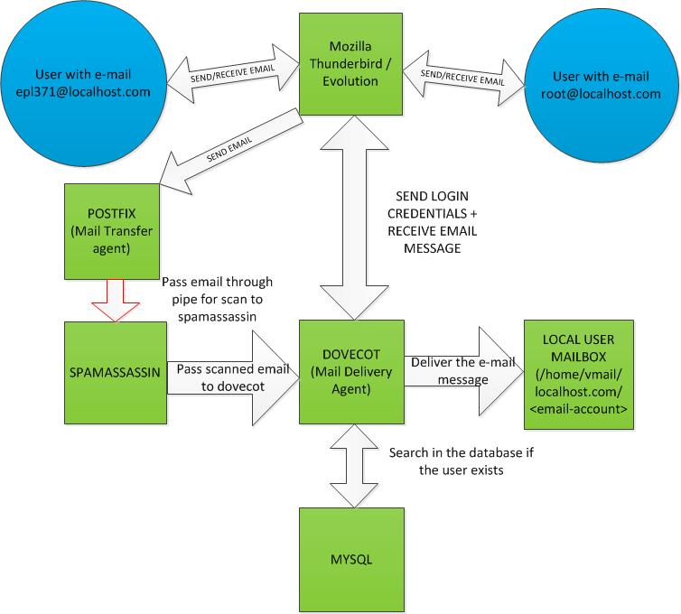
Αρχιτεκτονική εγκατάστασης

Slide 19
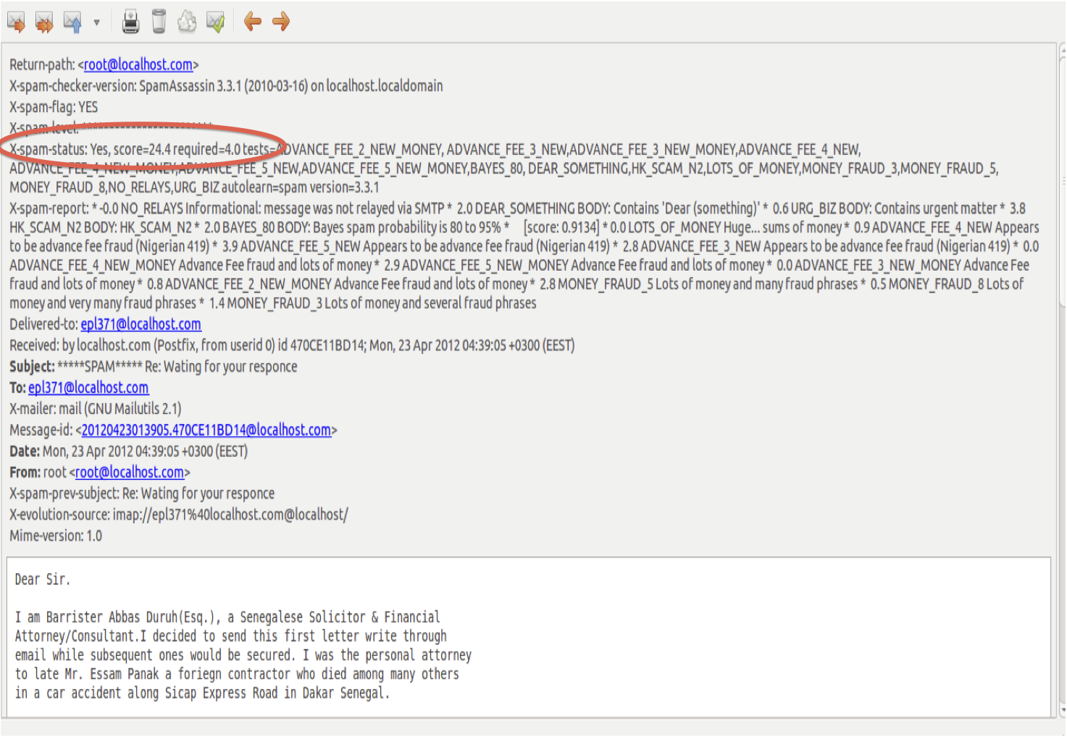
Φιλτράρισμα και αναγνώριση Spam

Slide 20
Εκπαίδευση του spamassassin
Σε περίπτωση που κάποιο e-mail δεν αναγνωρισθεί ως spam αλλά τελικά είναι , το spamassassin δίνει την επιλογή να το καθορίσεις εσύ με την εντολή :
sa-learn --spam path/to/file
Sa-learn –-sync για να ξανακτιστεί η βάση bayes.
Mε αυτό τον τρόπο το φίλτρο bayes εκπαιδεύεται και αποθηκεύει τους ανάλογους κανόνες με την ανάλογη βαθμολογία τέτοια ώστε να θεωρείται spam.

Slide 21
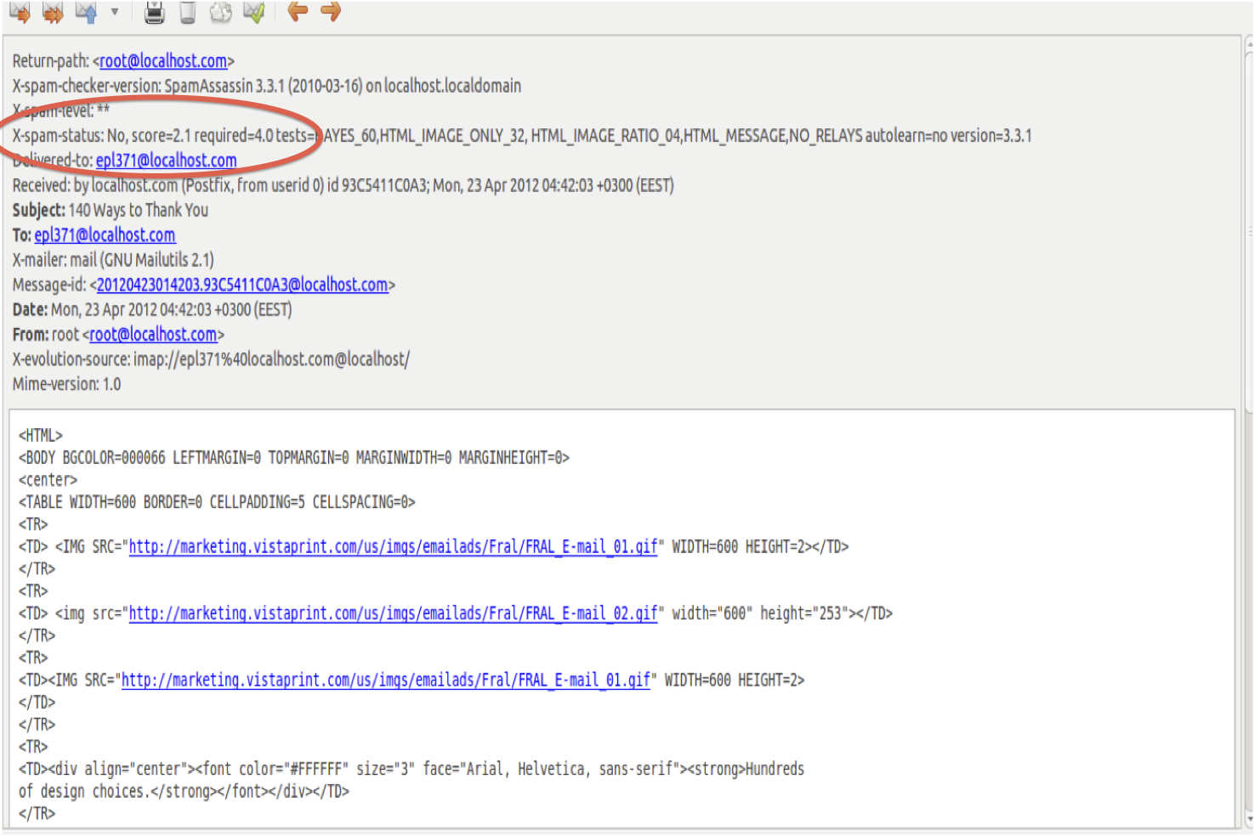
Εκπαίδευση του spamassassin
Notes:
To email auto gnwrizoume ek twn proterwn oti einai spam, ala parola auta den to eklave ws spam kai to score tou opws fenete sto kiklo einai 2.1

Slide 22
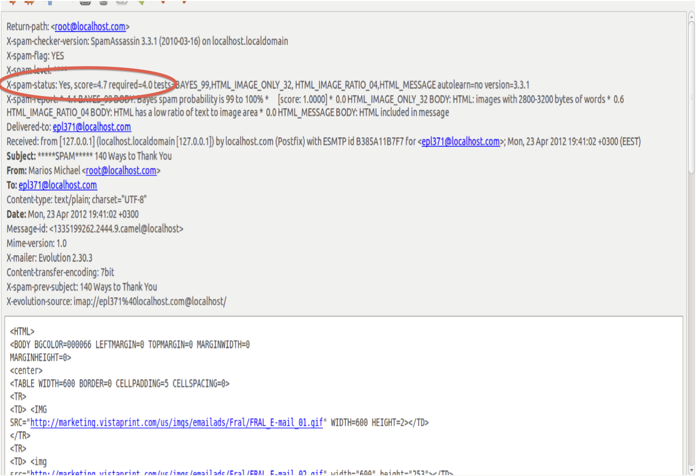
Εκπαίδευση του spamassassin
Notes:
Otan to ekpedeusame opws pire to score 4.7 pragma pou iperveni to threshold kai einai spam

Slide 23
Τροποποίηση Βαθμολογιών
Ο κάθε χρήστης ανάλογα με τη θέση που μπορεί να έχει σε μια εταιρεία μπορεί να λαμβάνει e-mails τα οποία το spamassassin να χαρακτηρίζει σαν spam ή το αντίθετο . Επομένως υπάρχει η δυνατότητα τροποποίησης βαθμολογιών κανόνων σε κάθε χρήστη ξεχωριστά έτσι ώστε ο κάθε χρήστης να είναι μια ειδική περίπτωση .

Slide 24
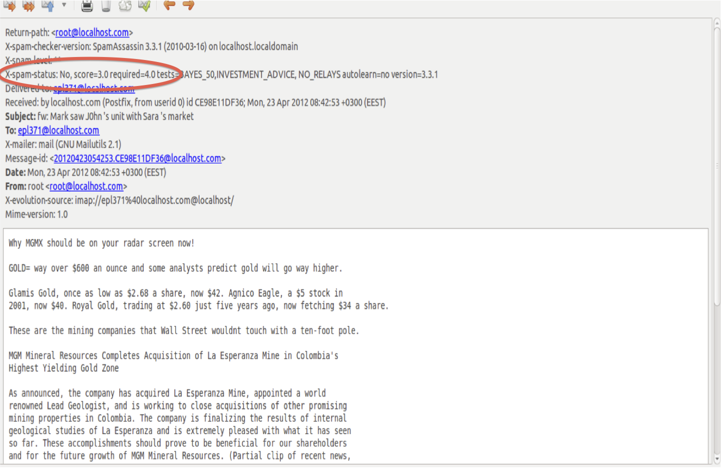
Τροποποίηση Βαθμολογιών

Slide 25
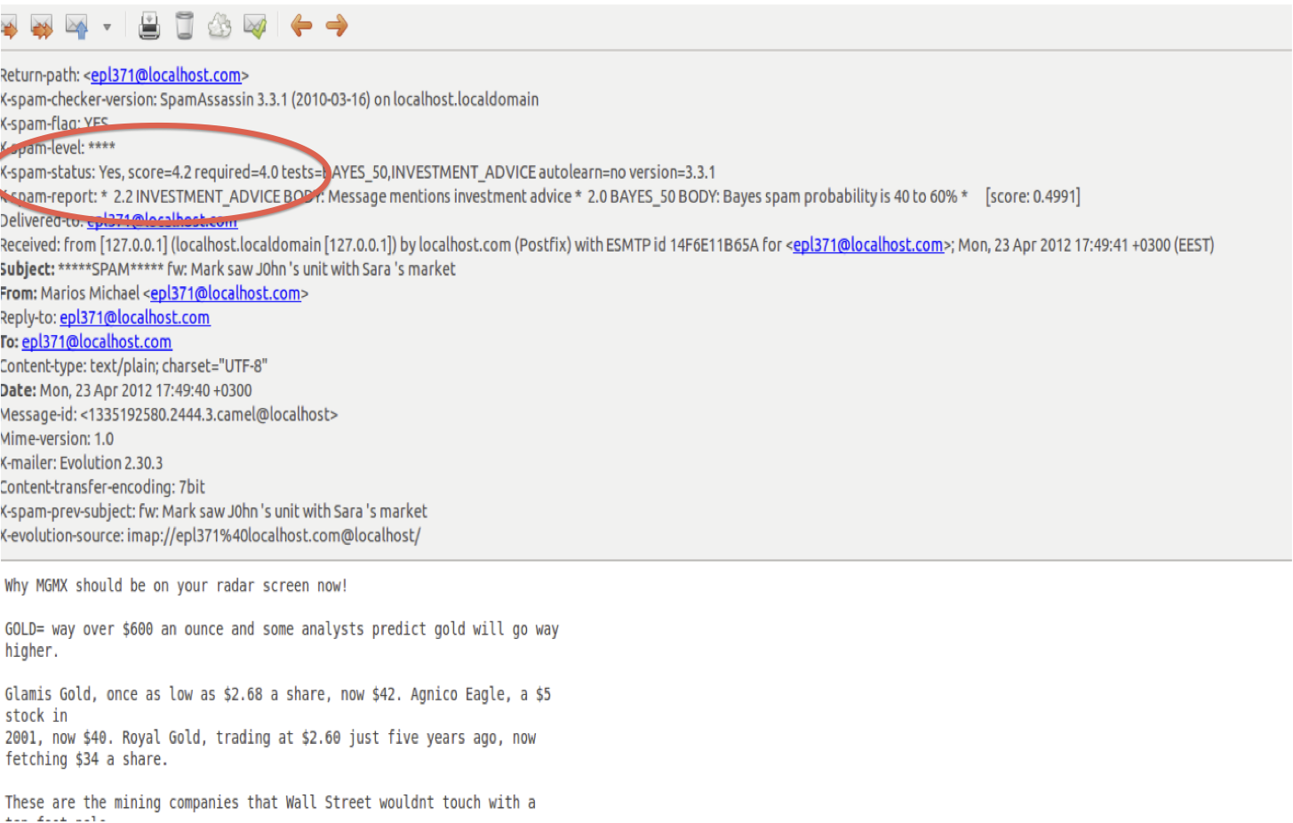
Τροποποίηση Βαθμολογιών

Slide 26
Ανανεώσεις
Λόγω της συνεχόμενης ανάπτυξης του spam το Spamassassin ανανεώνει τους κανόνες του όπως άλλωστε κάνουν και τα antivirus στους προσωπικούς μας υπολογιστές. Αυτό μπορεί να γίνει πολύ απλά με την εντολή :
sa-update ή με την ενεργοποίηση του cronjob που υπάρχει στις ρυθμίσεις του spamassassin για να εκτελείται σε ώρες που δεν επηρεάζουν την λειτουργία του.

Slide 27
Γραφική Παράσταση

Slide 28
References
Dave Crocker (2005), Challenges in Anti-spam Efforts [Reprinted from The Internet Protocol Journal (IPJ), Volume 8, No. 4] Retrieved from
http://46.43.36.213/sites/default/files/spam_papers_crocker.pdf
Justin Mason, SpamAssassin Project & Deersoft (2002) , Filtering Spam With Spamassassin [PowerPoint slides] Retrieved from
http://spamassassin.apache.org/presentations/HEANet_2002.ppt
Ubuntu Documentation about Postfix
https://help.ubuntu.com/community/Postfix
Ubuntu Documentation about Dovecot
https://help.ubuntu.com/community/Dovecot
Mysql Database
http://www.mysql.com/

Slide 29
References
Spamassassin official website
http://spamassassin.apache.org/
Email with Postfix, Dovecot and MySQL on Ubuntu 10.10 (Maverick)
http://library.linode.com/email/postfix/dovecot-mysql-ubuntu-10.10-maverick
Spamassassin setup with Postfix and Dovecot on Ubuntu
http://townx.org/blog/elliot/simple_spamassassin_setup_with_postfix_and_dovecot_on_ubuntu_breezy
Configure Postfix to work with Spamassassin and Dovecot for Delivery
http://miphol.com/muse/2009/12/configure-postfix-to-work-with.html

Slide 30
References
Articles about spam
http://www.articles-about-spam.com/
2006 TREC Public Spam Corpora
http://plg.uwaterloo.ca/~gvcormac/treccorpus06/
2006 TREC Public Spam Corpora
http://plg.uwaterloo.ca/~gvcormac/treccorpus07/

Slide 31

Τέλος Παρουσίασης
Ερωτήσεις / Απορίες
http://www.jcdigita.com/eximconfig/
Σας ευχαριστούμε
για την προσοχή σας

